Slide 1




7-3 المعادلات التربيعية : س 2 + ب س + جـ = 0
@mimaalth

Slide 2



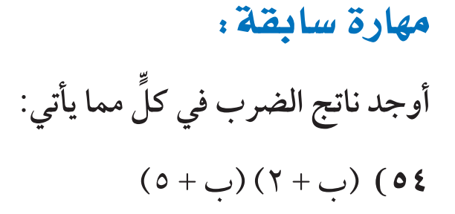
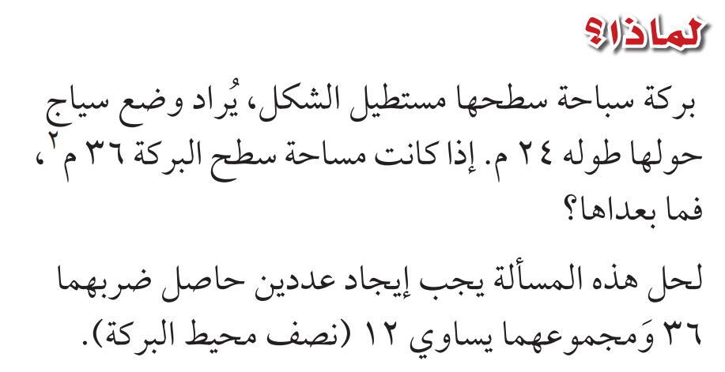
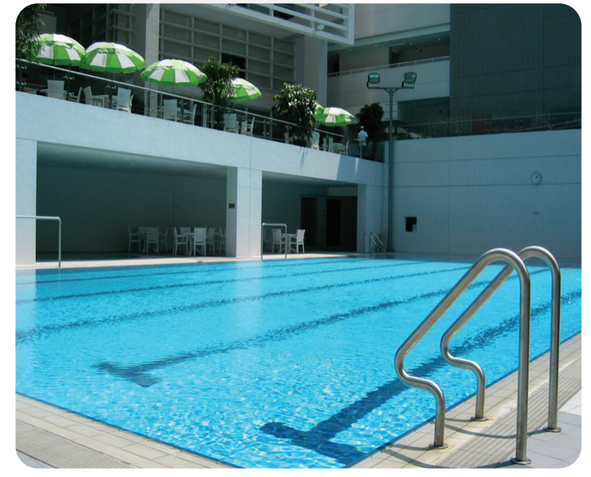


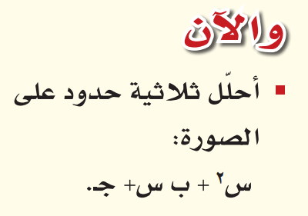
ماذا أعرف ؟ | ماذا أريد أن أعرف ؟ | ماذا تعلمت ؟
( فقرة لماذا؟) أسئلة البناء: س1/ ما قانون مساحة المستطيل ؟ س2/ ما العددان الصحيحان اللذان حاصل ضربهما 36 ؟ س3/ أي زوج منهما مجموعه 12 ؟ س4/ ما بعدا البركة ؟ | تصفحي كتابك صـ 113 ماذا تريدين أن تعرفي ؟ | فسري كيف يمكن تحديد القيم التي يجب اختيارها لــــ م ، ن عند تحليل كثيرة الحدود على الصورة س ² + ب س + جـ
@mimaalth

Slide 3

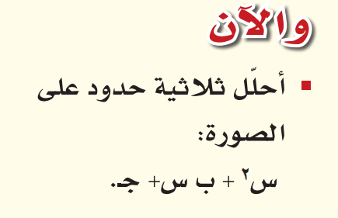

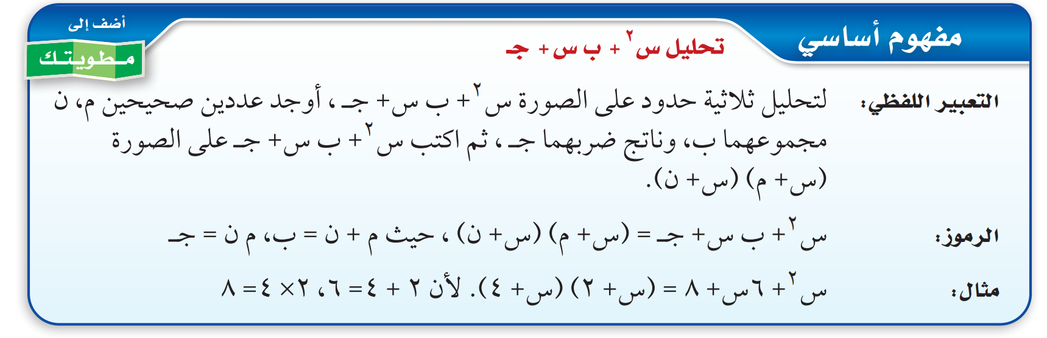
ص/ 113
@mimaalth

Slide 4



ص/ 114
@mimaalth

Slide 5

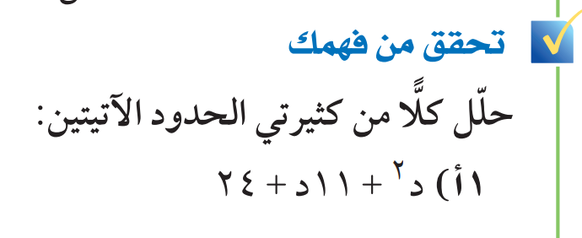
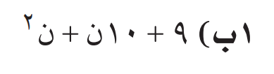
ص/ 114
@mimaalth

Slide 6



ص/ 114
@mimaalth

Slide 7


ص/ 114
@mimaalth

Slide 8


ص/ 115
@mimaalth

Slide 9

ص/ 115
@mimaalth

Slide 10


ورقة عمل :
ص/ 117
@mimaalth

Slide 11
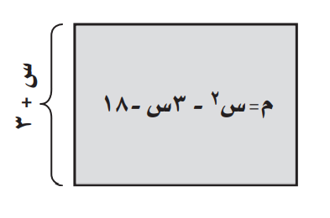
مسألة من الواقع :
يريد خالد أن يحيط حديقته بسياج فإذا كانت
مساحة الحديقة س ² – 3 س -18
اوجدي طول الحديقة ؟
ص/ 118
@mimaalth

Slide 12


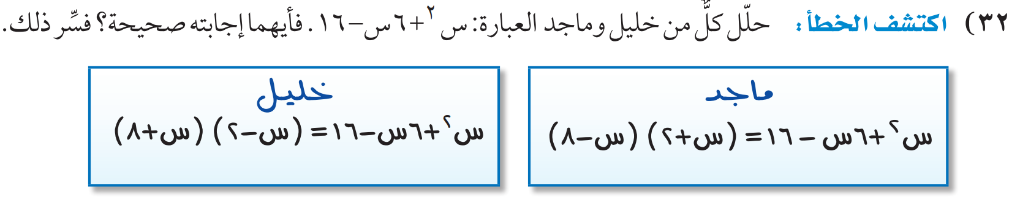
ص/ 118
@mimaalth

Slide 13

الواجب في منصة مدرستي
@mimaalth

Slide 14
حل الواجب :
ص/ 117
@mimaalth

Slide 15
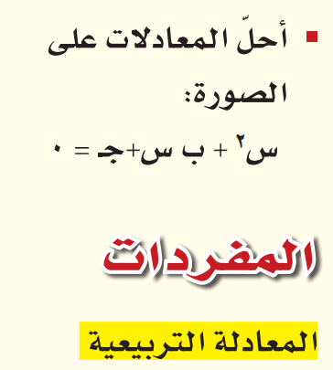



حلي المعادلة التربيعية التالية :
@mimaalth

Slide 16

حل المعادلات بالتحليل : يمكن كتابة المعادلات التربيعية على الصورة القياسية أ س² + ب س + جـ =0 ، أ ≠ 0
ويمكن حل بعض المعادلات على هذه الصورة بالتحليل ، ثم استعمال خاصية الضرب الصفري .
ص/ 116
@mimaalth

Slide 17
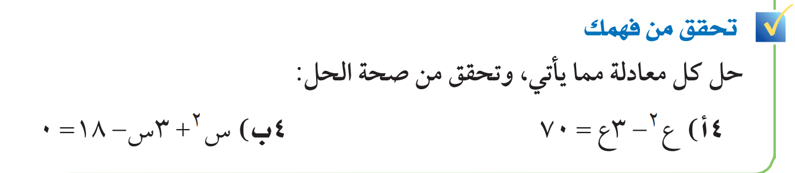
ص/ 116
@mimaalth

Slide 18



ص/ 116
@mimaalth

Slide 19


هندسة : متوازي أضلاع ارتفاعه أقل من قاعدته بـ 18 سم ، ومساحته 175 سم ² .
فما ارتفاعه ؟
مساحة متوازي الأضلاع
= ق × ع
ص/ 116
@mimaalth

Slide 20

ورقة عمل :
ص/ 117
@mimaalth

Slide 21
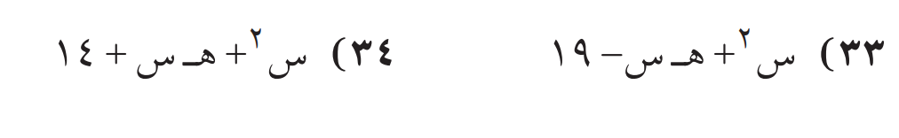
ص/ 118
@mimaalth

Slide 22

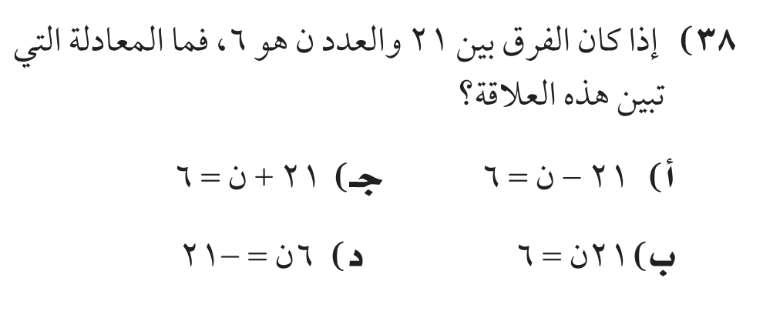
ص/ 118
@mimaalth

Slide 23
الواجب في منصة مدرستي
@mimaalth

